Slide 1
Конкурс методических команд Артемовского городского округа «Метод-Бой» 2025

Slide 2
Конкурсная программа
13.20.-14.00.Конкурсное испытание 1. Видеовизитка.
14.00.- 14.30.Конкурсное испытание 2. Разминка.
14.30-14.50 КОФЕ-ПАУЗА
14.55.- 15.20. Конкурсные испытания. Подготовка команд.
Конкурсное испытание 3. Методический кейс
15.20. – 16.00. Подведение итогов. Награждение участников.

Slide 3
КОНКУРСНОЕ ИСПЫТАНИЕ №1
ВИДЕОВИЗИТКА

Slide 4
КОНКУРСНОЕ ИСПЫТАНИЕ №2
РАЗМИНКА

Slide 5
Зашифрованная поговорка

Slide 6
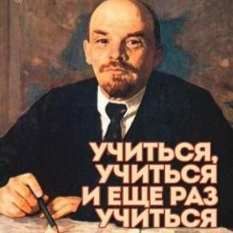

Slide 7
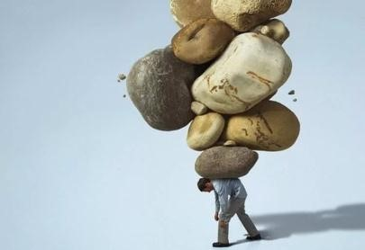
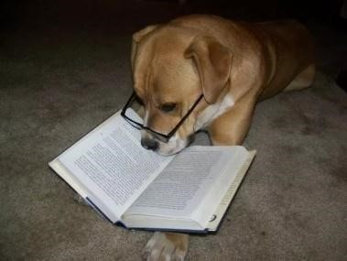
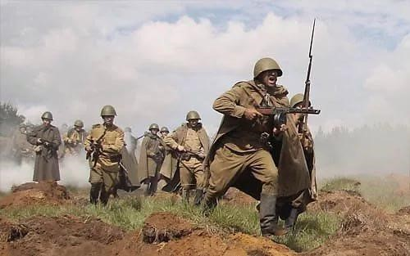

Slide 8
ОТГАДАЙ СЛОВО
относительно законченный элемент метода, его составная часть, отдельный шаг в реализации метода.

Slide 9
лицо в какой-либо группе, пользующееся большим, признанным авторитетом.

Slide 10
то, что побуждает человека к какой-либо деятельности, стимулируют познавательную деятельность человека.

Slide 11
обучение и воспитание в интересах личности, общества и государства, направленные на усвоение знаний, умений, навыков, формирование гармоничной, разносторонне развитой личности обучающегося

Slide 12
совокупность документации, регламентирующей образовательный процесс, и условий, необходимых для получения в соответствии с ожидаемыми результатами определенного уровня основного образования или определенного вида дополнительного образования.

Slide 13
Педагог, изучающий и разрабатывающий методы преподавания, ответственный за их качественную реализацию в педагогическом коллективе; специалист по методике какого-либо предмета?

Slide 14
РАСШИФРУЙ АББРЕВИАТУРУ
МРИМЦ

Slide 15
«ИРО»

Slide 16
РУМО

Slide 17
РС НМС ПР и УК

Slide 18
ОБЗР

Slide 19
ММО

Slide 20
ЕДСОО

Slide 21
ИСРО

Slide 22
ФГОС

Slide 23
ПЯТЫЙ ЭЛЕМЕНТ
Участникам предлагается отгадать словосочетание по набору картинок.. .

Slide 24
КОФЕ-ПАУЗА

Slide 25
КОНКУРСНОЕ ИСПЫТАНИЕ №3
МЕТОДИЧЕСКИЙ КЕЙС

Slide 26
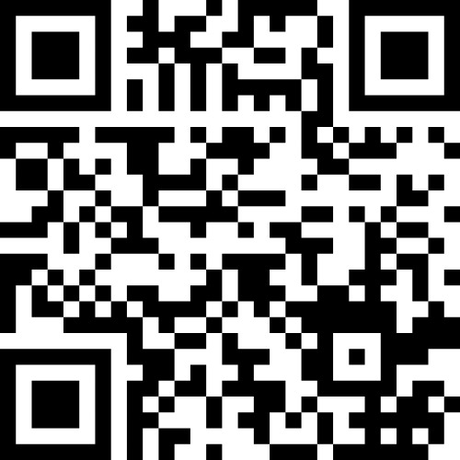
https://www.survio.com/survey/d/R2C8I4Y8K4J7I2D2D
РЕФЛЕКСИЯ

Slide 27
Конкурс методических команд Артемовского городского округа «Метод-Бой» 2025

